Slide 1
Главная героиня русских народных сказок − собака
Государственное бюджетное общеобразовательное учреждение города Москвы
«Центр спорта и образования «Самбо-70» Москомспорта
Авторы работы:
Андреев Лев,
Емельянова Софья,
Куличенко Варвара,
Михайленко Иван
Рязанов Федор,
Фалин Антон.
Руководитель проекта:
Полковникова Елена Валерьевна
Класс: 3 «А»

Slide 2
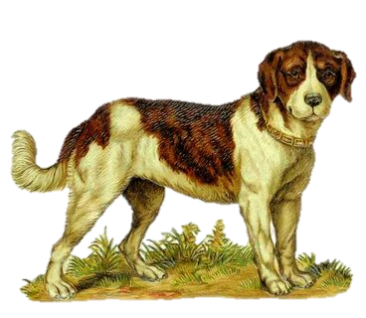
Главная героиня русских народных сказок − собака
Цель работы: выявить основные черты, присущие образу собаки в русских народных и литературных сказках.
Объект исследования: русские народные и литературные сказки
Предмет исследования: образ собаки в народных и литературных сказках.
Гипотеза: мы предполагаем, что в русском фольклоре собака всегда положительный персонаж.
Методы: анализ русских народных
и литературных сказок,
анкетирование одноклассников.

Slide 3
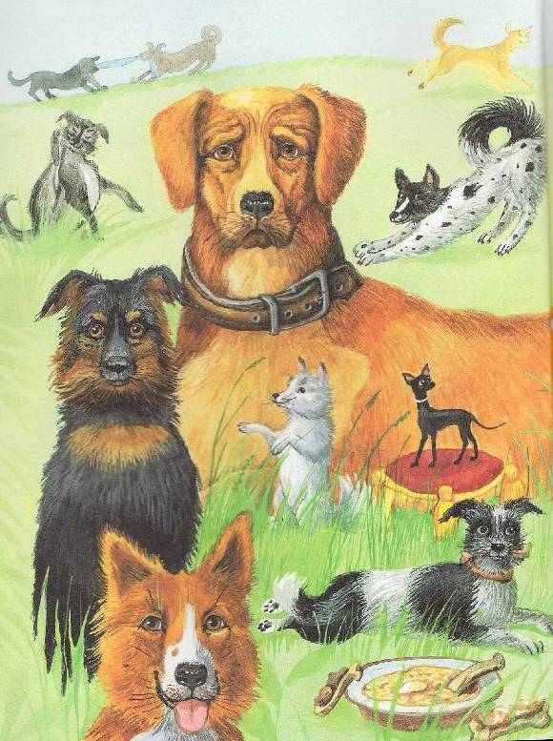
Главная героиня русских народных сказок − собака
Задачи исследования:
1) Выбрать и прочитать русские народные и литературные сказки, в которых встречается собака;
2) Выяснить какую роль играет собака в данных произведениях;
3) Проанализировать и определить какие качества проявляет;
4) Провести анкетирование одноклассников.

Slide 4
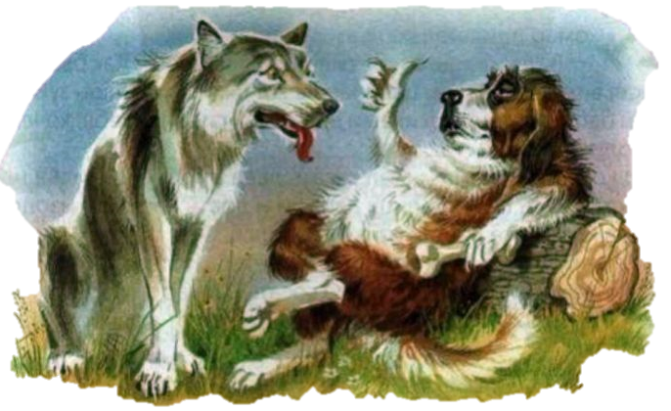
Образ собаки в русских народных сказках
«Лисичка со скалочкой»
«Репка»
«Петух и собака»
«Волк, лиса и собака»
«Морозко».
Вывод: все сказочные собаки – исключительно положительные существа, наделены нравственными качествами: верность, доброта, ум, надежность. Их основные функции – спасать героев, помогать и поддерживать их, а также предсказывать события будущего.

Slide 5
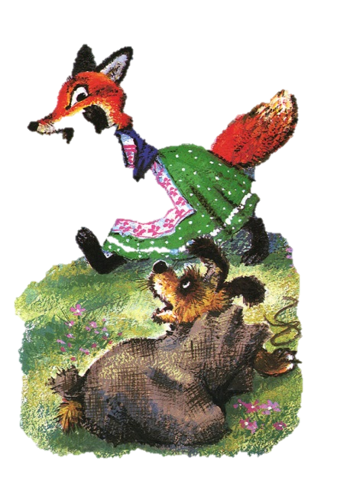
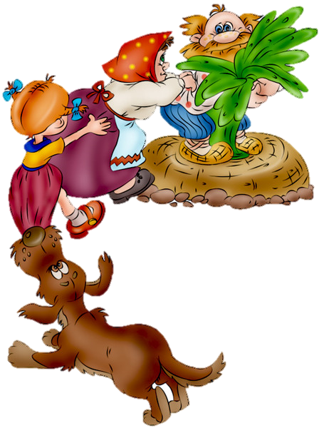
Практическая часть В ходе работы над данной темой было проведено анкетирование обучающихся 3 «А» класса. Всего в анкетировании приняло участие 22 человека.
Результаты опроса:
1. Что ты любишь читать? а) стихотворения – 4 чел. б) сказки – 19 чел. в) рассказы – 6 чел. г) басни - 4 чел д) повести -3 чел.
2. Как часто ты читаешь сказки? а) часто – 16 чел. б) редко – 5 чел. в) никогда -1 чел
3. Какие русские народные сказки о собаках ты знаешь? 20 человек назвали русские народные сказки о собаках; 2 человека не назвали русские народные сказки о собаках

Slide 6
Практическая часть В ходе работы над данной темой было проведено анкетирование обучающихся 3 «А» класса. Всего в анкетировании приняло участие 22 человека.
5. Согласен, ли ты с утверждением,
что собака- друг человека?
Да- 21 чел.
Нет- 1чел.
6. Хотел бы ты больше узнать
об образе собаки в сказках?
Да- 18 чел.
Нет-4 чел.

Slide 7
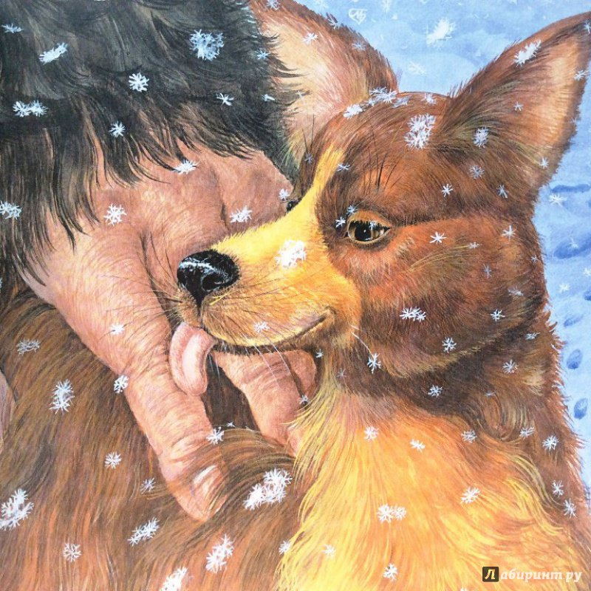
Главная героиня русских народных сказок − собака
Проведенное исследование подтвердило гипотезу о том, что в русском фольклоре собака всегда положительный персонаж, нередко спасающий герою жизнь.
Образ собаки часто встречается в русских сказках.

Slide 8
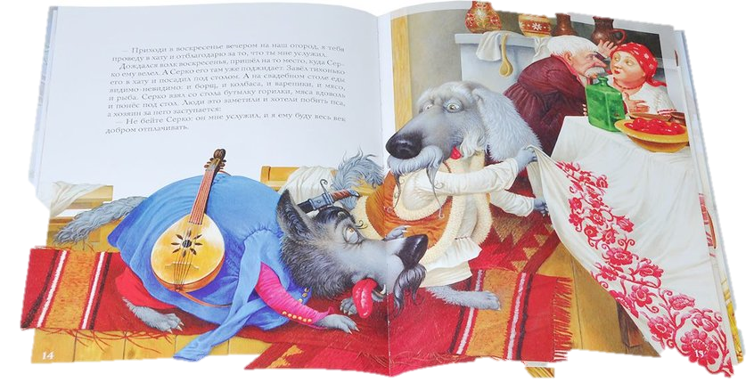
Главная героиня русских народных сказок − собака
Читайте, узнавайте больше, становитесь добрее и лучше вместе со своими любимыми героями книг!
Благодарим за внимание!

